Slide 1

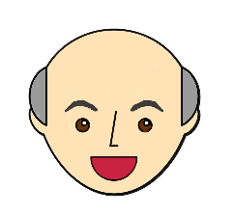




S L World
Login
Username
Senha

